Slide 1
স্বাগতম

Slide 2
পরিচিতি
রোকসানা আক্তার
সহকারী শিক্ষক
দি ফ্লাওয়ার্স কেজি এন্ড হাই স্কুল,
মৌলভীবাজার।
পাঠ পরিচিতি
শ্রেণি:দশম
বিষয়:জীববিজ্ঞান
অধ্যায়:তৃতীয়

Slide 3
শিখনফলঃ
এই পাঠ শেষে শিক্ষার্থীরা
১। কোষ বিভাজনের প্রকারভেদ লিখতে পারবে।
২। কোষ বিভাজনের মাধ্যমে জীবদেহের বৃদ্ধি ব্যাখ্যা করতে পারবে।
জীবের বংশগতির ধারা রক্ষায় কোষ বিভাজনের ভূমিকা ব্যাখ্যা করতে পারবে।

Slide 4
আজকের পাঠ
কোষ বিভাজন

Slide 5
জীব দেহে দুই ধরণের গুরুত্বপূর্ণ কোষ বিভাজন ঘটে ।
মাইটোসিস
মিয়োসিস

Slide 6
মাইটোসিস কোষ বিভাজন দুই ধাপে ঘটে-১.ক্যারিওকাইনেসিস।
২.সাইটোকাইনেসিস।
ক্যারিওকাইনেসিস প্রক্রিয়াকে ৫ টি পর্যায়ে ভাগ করা হয়ে থাকে।

Slide 7
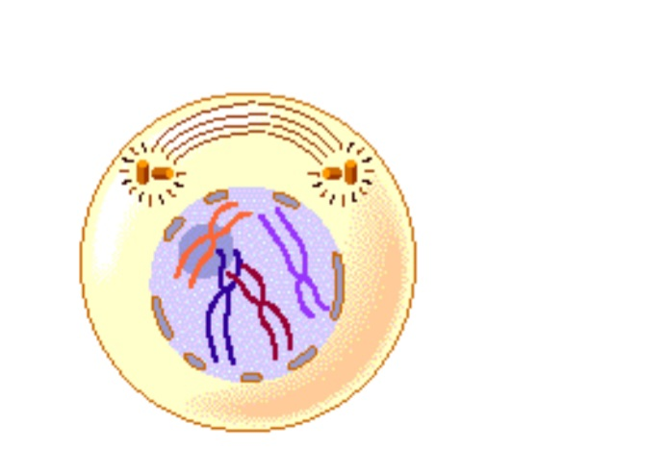
প্রোফেজ

Slide 8
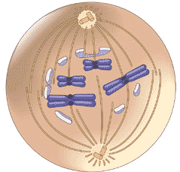
প্রো-মেটাফেজ

Slide 9
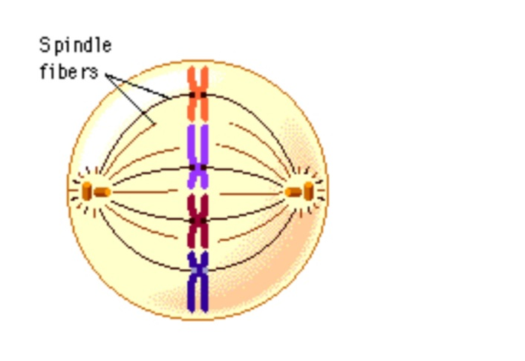
মেটাফেজ

Slide 10
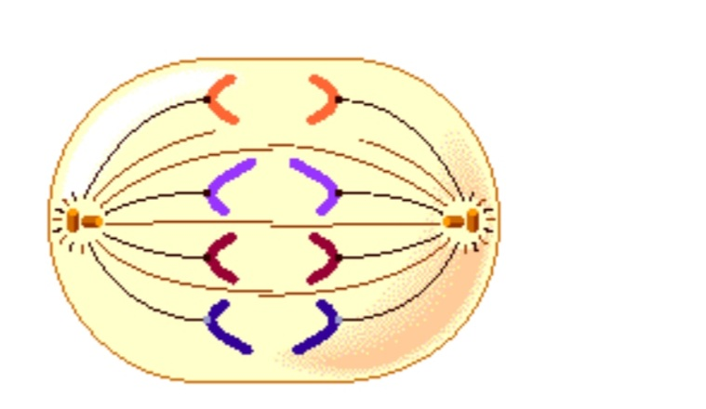
আনাফেজ

Slide 11
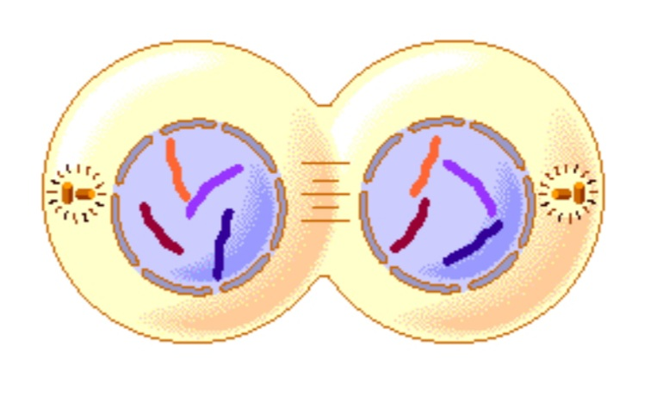
টেলোফেজ

Slide 12
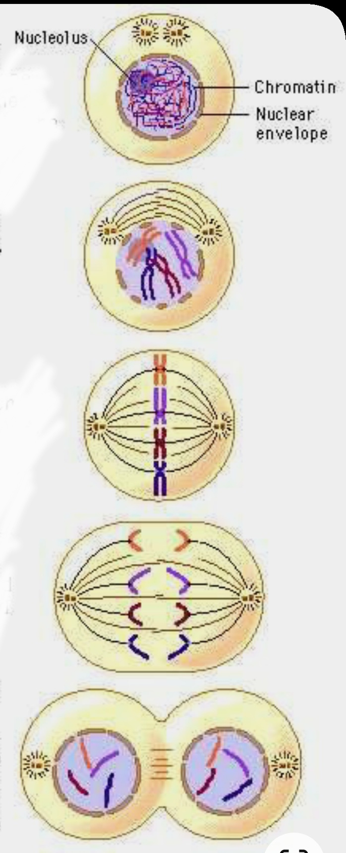
কারিওকাইনেসিস

Slide 13
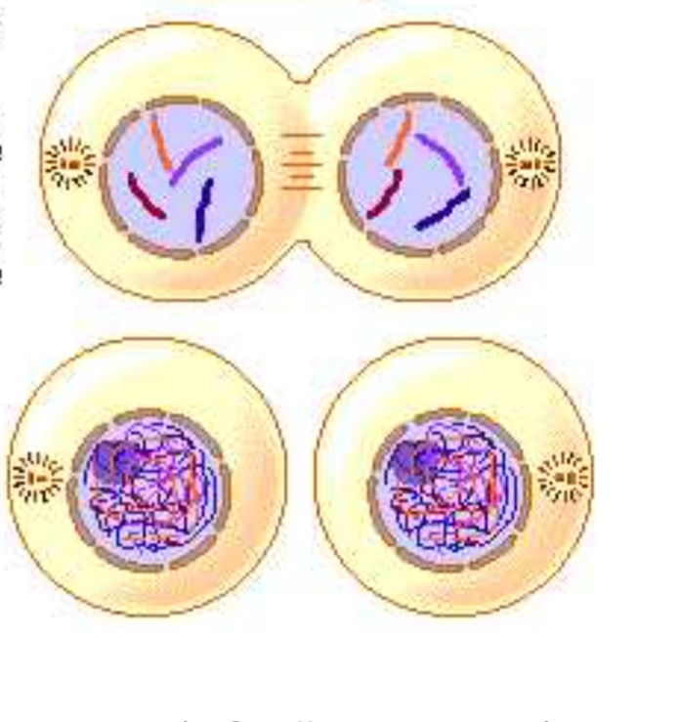
সাইটোকাইনেসিস

Slide 14
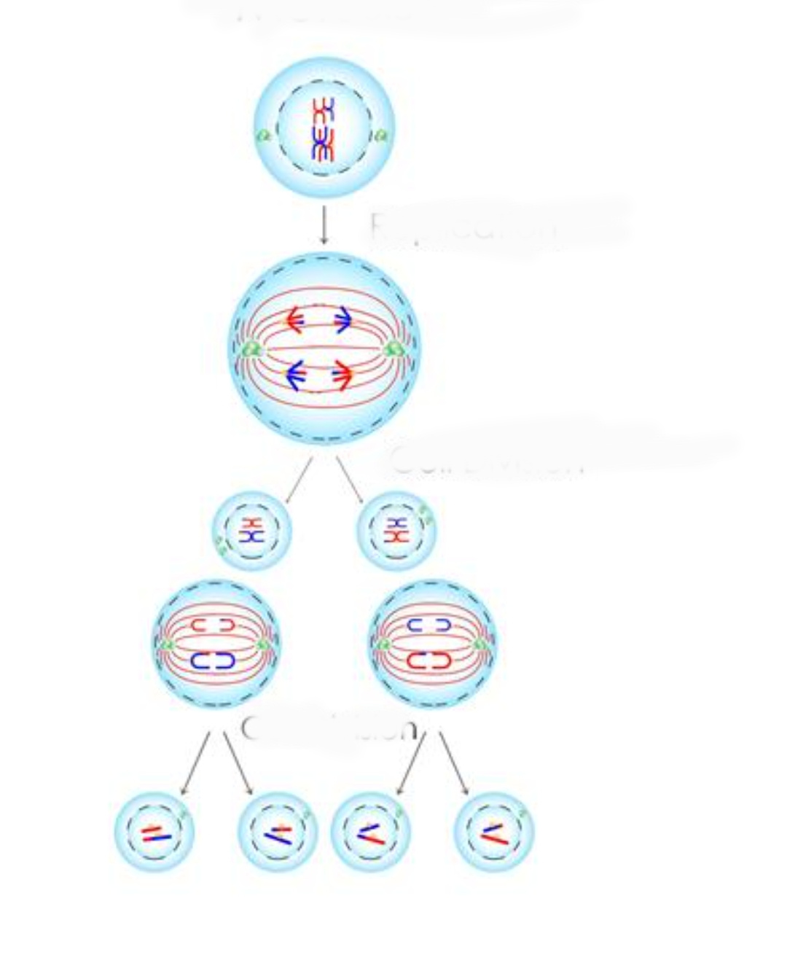
মিয়োসিস

Slide 15
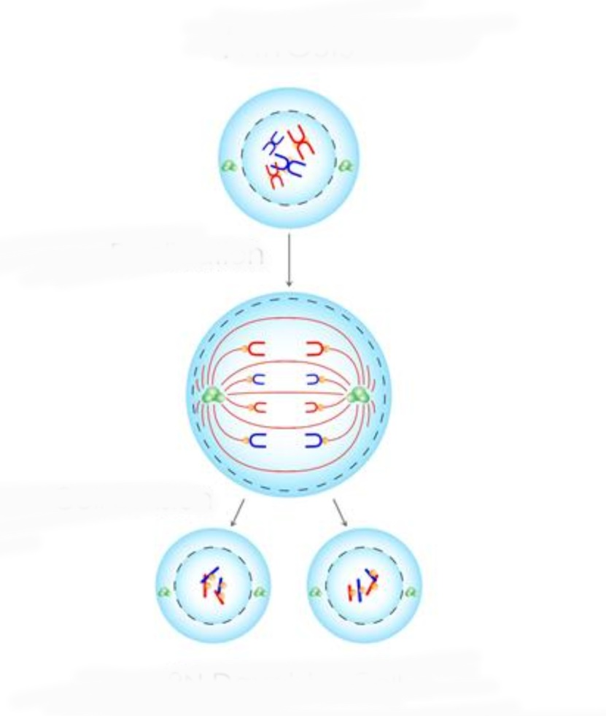
দলীয় কাজ
চিত্র দুটির মধ্যে পার্থক্য লিখ

Slide 16
মূল্যায়ন
সাইটোকাইনেসিস কাকে বলে?
কারিওকাইনেসিস কাকে বলে?
মিয়োসিস বিভাজনে ক্রোমোজোমের পরিবর্তন ঘটে কী?
প্রোফেজ দশার দুটি বৈশিষ্ট্য লিখ।

Slide 17
বাড়ির কাজ
উপরের চিত্রের ধাপ গুলোর চিহ্নিত চিত্র অংকন কর।

Slide 18
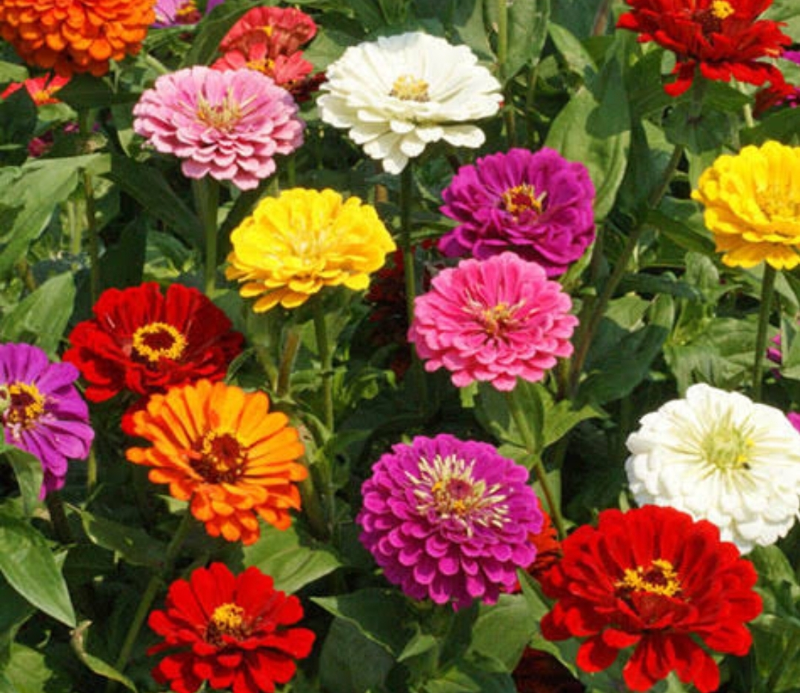
ধন্যবাদ

